Slide 1
Moulin C++
Jean Nanchen

Slide 2
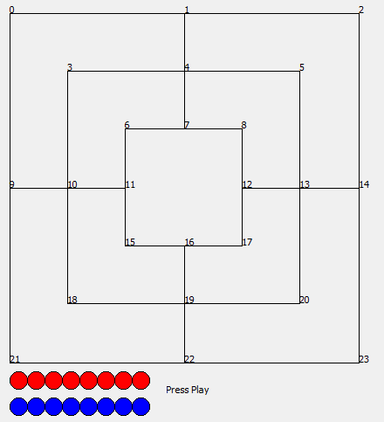
Le jeu
Points
Placer à tour de rôle les pions
3 de ses pions alignés ➔ manger
Déplacer ses pions (voisins)
= 3 pions, on peut sauter
< 3 pions ➔ fin du jeu
Pawn

Slide 3
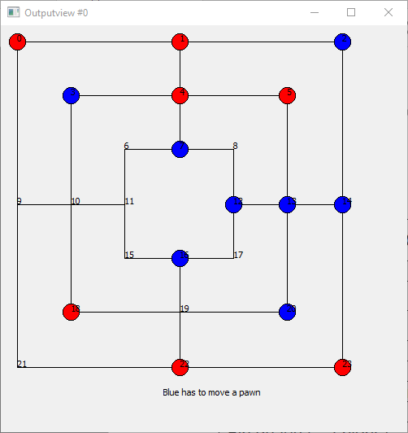
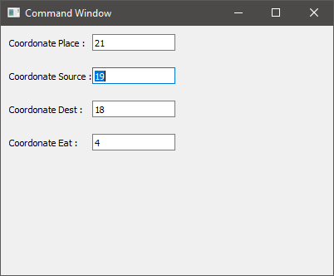
Aperçu du jeu

Slide 4

Modèle Vue Contrôleur (MVC)
1978
Web
Model
Données à afficher
View
Interface graphique
Controller
Logique des actions effectuées par le user

Slide 5
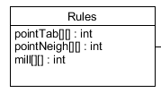
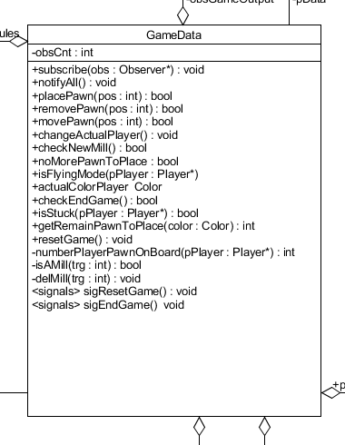
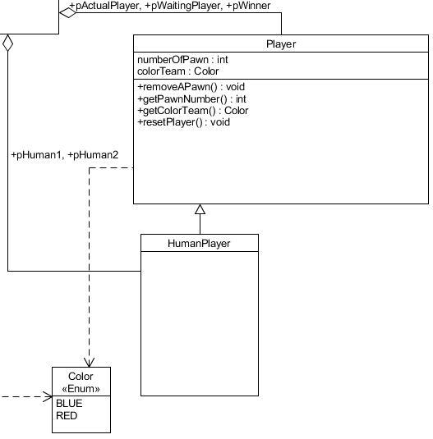
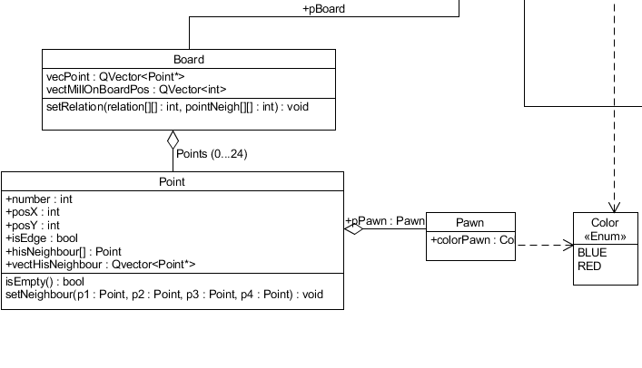
Modèle
Modèle
Contient toutes les datas
Joueurs ➔ nombre de pions
Points ➔ posX, posY, numéro, pion dessus ?
Pawn ➔ couleur
Gère l’ajout de pions, le déplacement et la capture.
Contrôle des règles

Slide 6

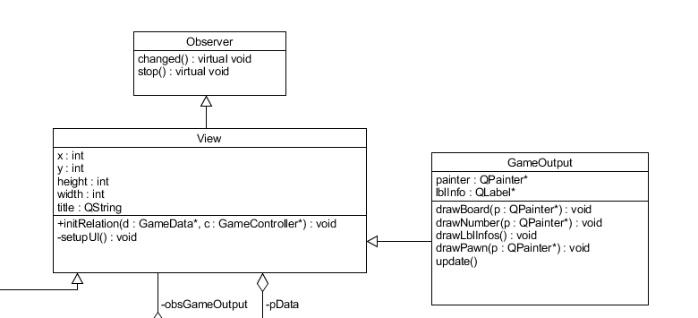
Vue
Vue
Interface graphique venant du modèle
Contrôleur
S’occupe des actions utilisateur
Move, Eat, Place, Play

Slide 7
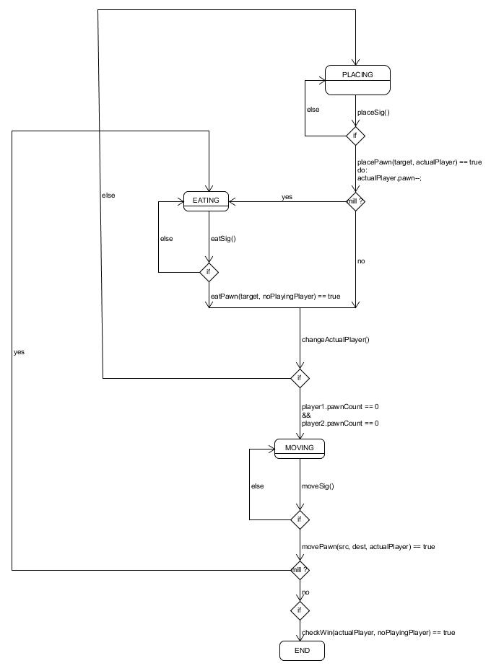
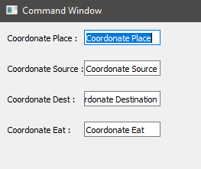
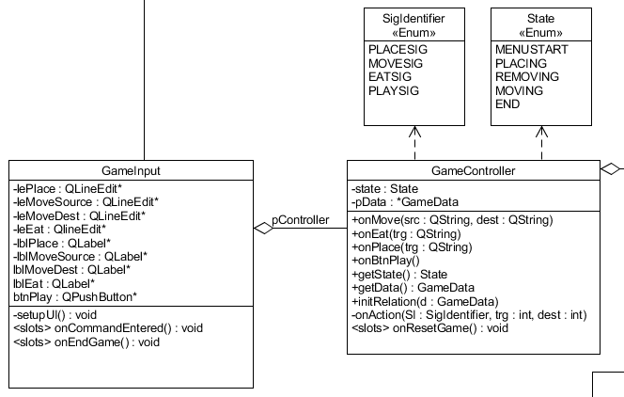
Contrôleur
Contrôleur
S’occupe des actions utilisateur
Move, Eat, Place, Play

Slide 8
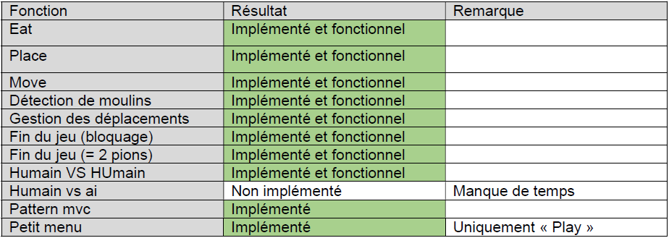
Fonctions implémentées

